Slide 1
Разработка информационного стенда автоматизированной системы учета электроэнергии
Выполнил: студент гр. Д.Д.

Slide 2
Проблемы учета электроэнергии
Разработка информационного стенда автоматизированной системы учета электроэнергии
Потери на линиях из-за эх обрыва и старого оборудования
Хищение электроэнергии и сложность в обнаружении воровства.
Человеческий фактор. Неточность при переписывание показаний с приборов электроучета и вбивание показаний на электронный носитель.
Аварийный ситуации на линиях сети и отсутствие регулярного отслеживания таких ситуаций

Slide 3
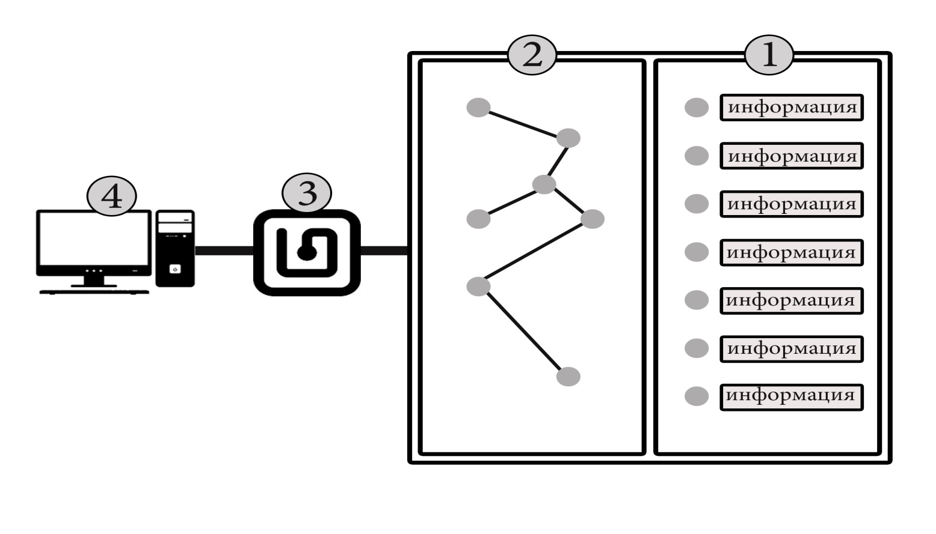
Объект проектирования. Информационный стенд
1 – дисплей для отображения информативной части,
2 – топографическая карта,
3 – контроллер и дешифратор
4 - АРМ

Slide 4
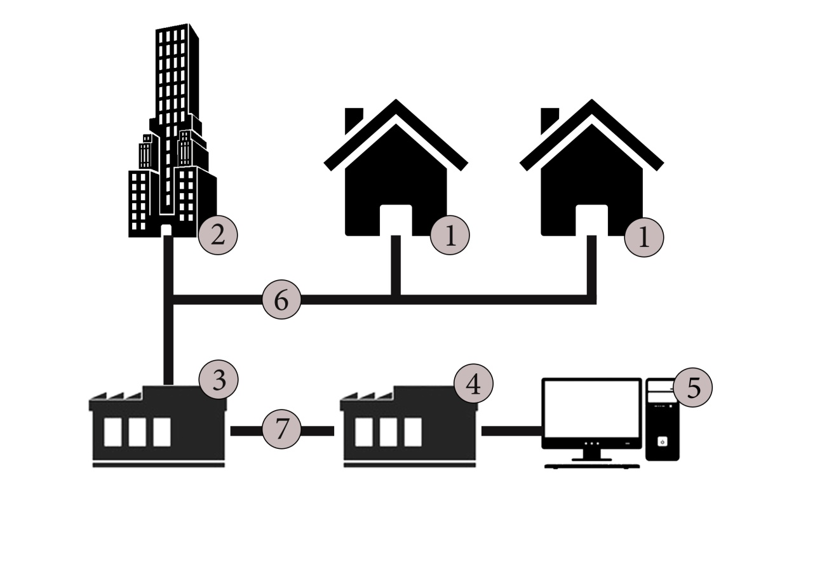
Объект проектирования. Автоматизированная система учета электроэнергии
1,2 – счетчик электроэнергии, удаленный дисплей,
3 – подстанция перехода 6-10/0.4 кВ,
4- подстанция для перехода 33/6-10 кВ,
5- Центр получения всех сигналов с машрутизаторов,
6 – электропроводка 0.4кВ,
7 – электропроводка 6-10 кВ.

Slide 5
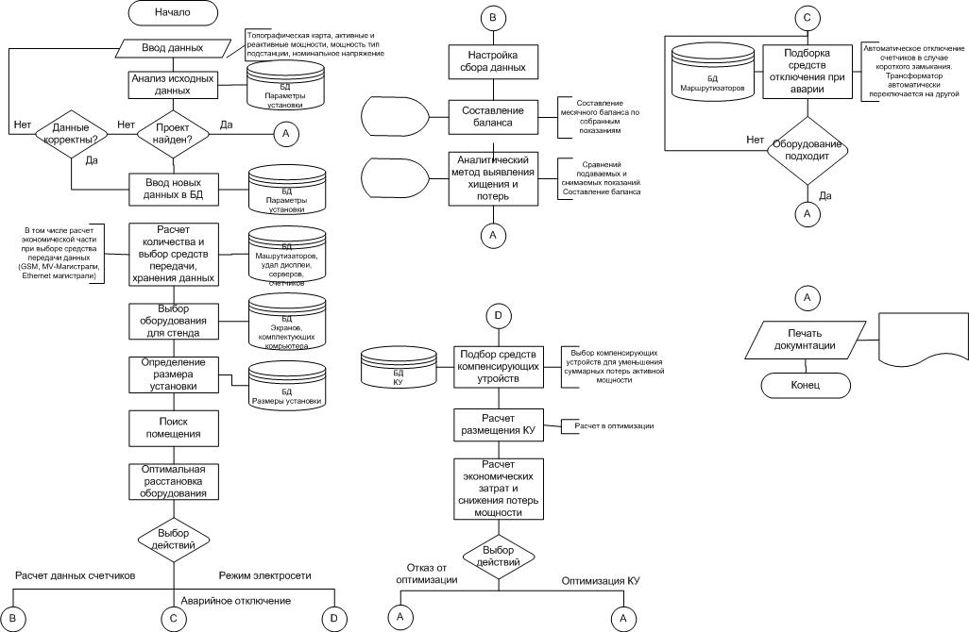
Схема работы САПР

Slide 6
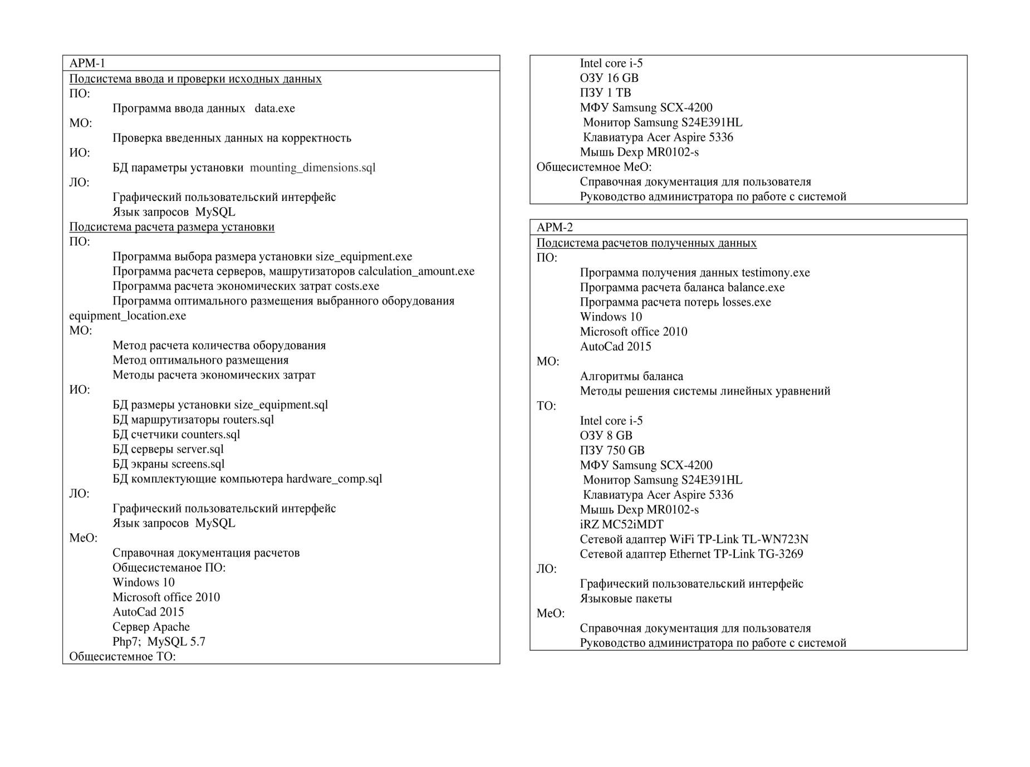
Структурная схема

Slide 7
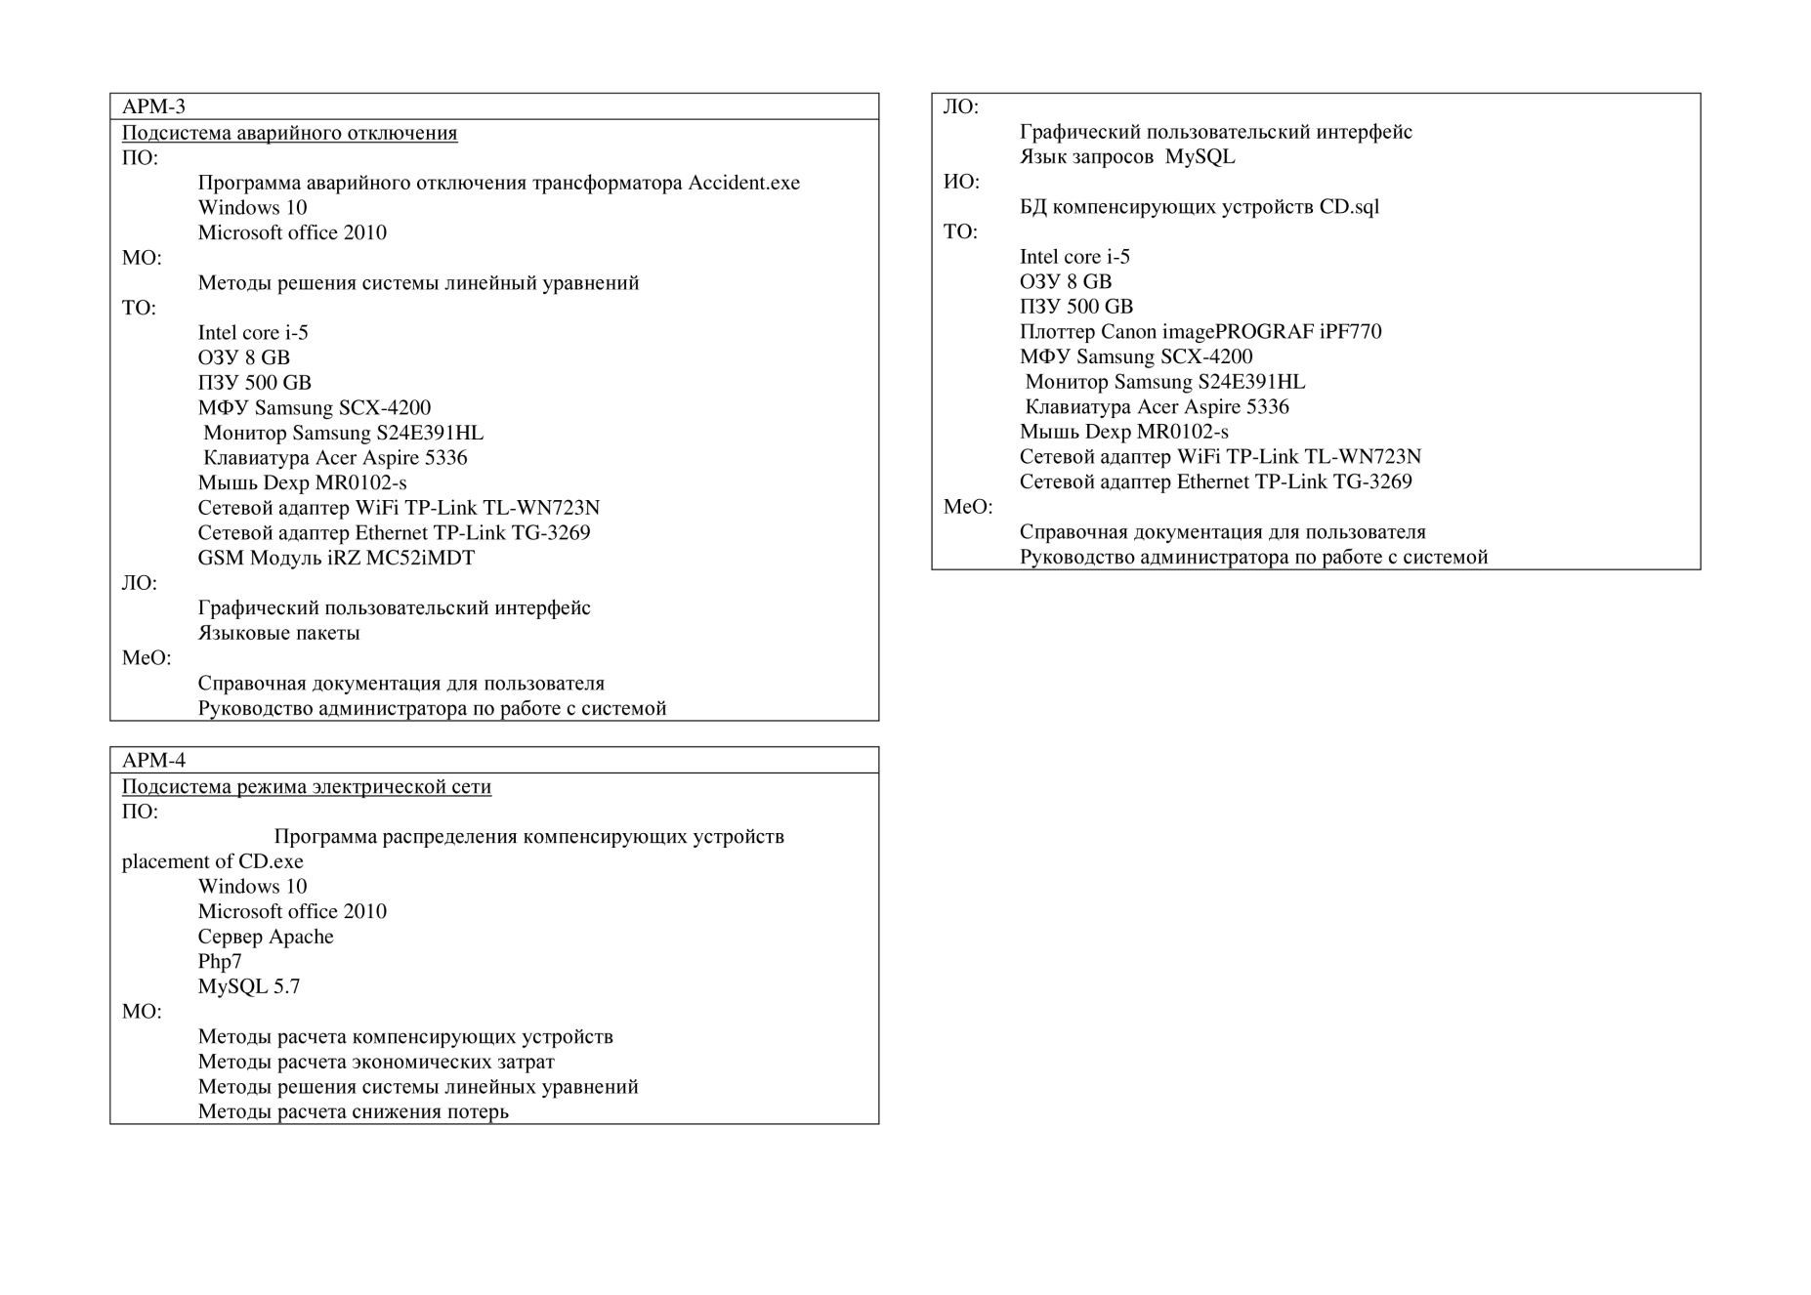
Структурная схема

Slide 8
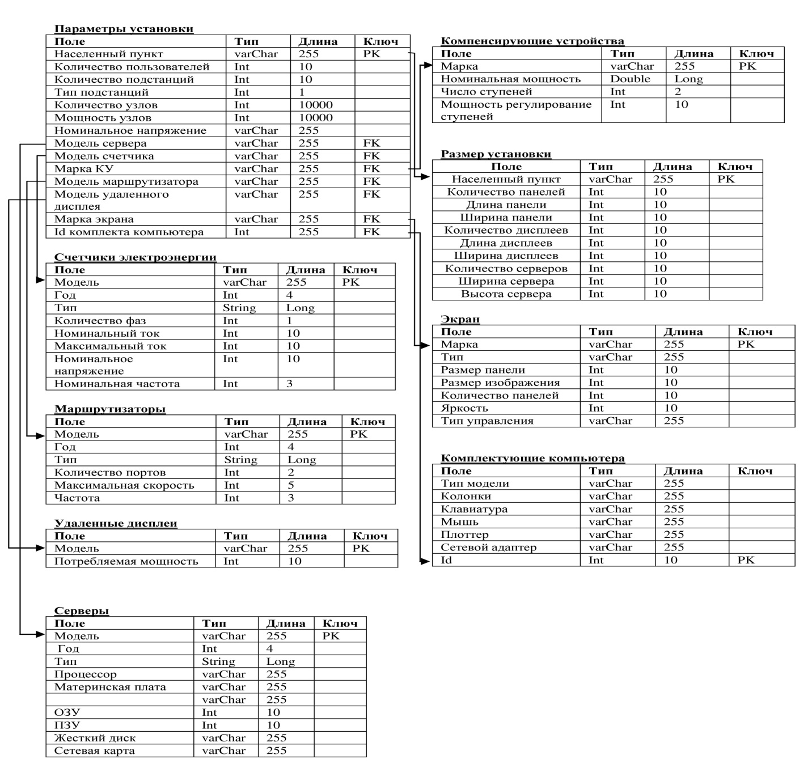
Даталогическая модель

Slide 9
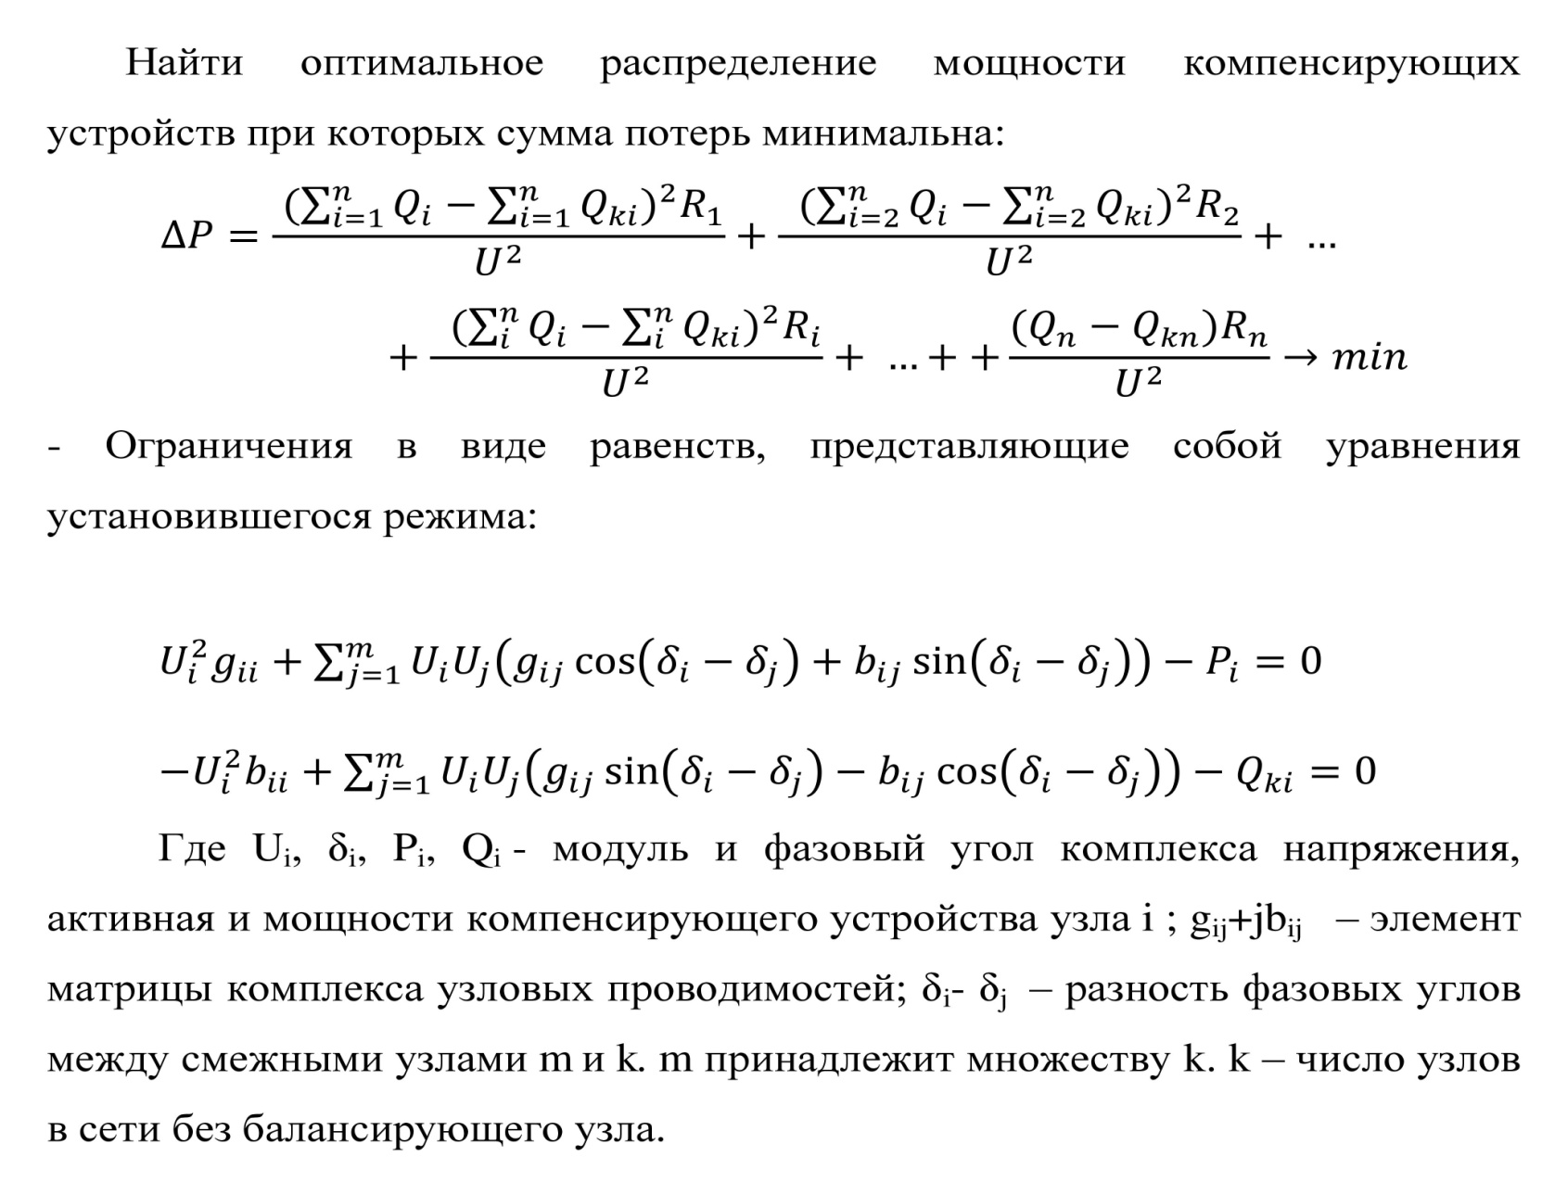
Постановка задачи оптимизации

Slide 10
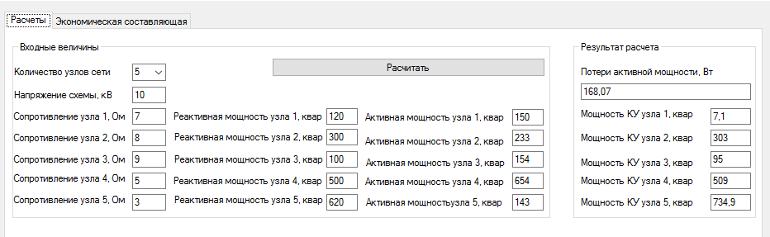
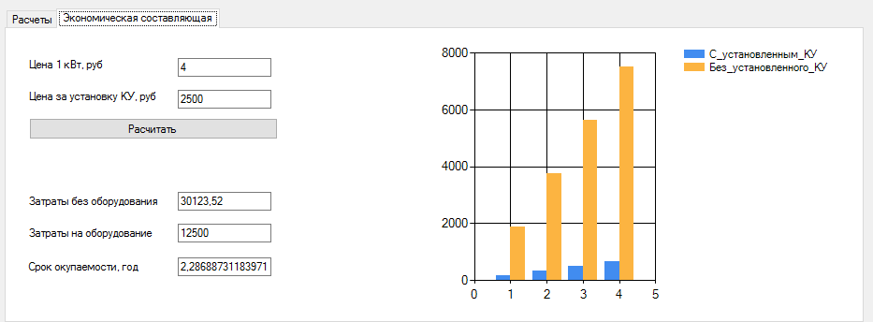
Результат решение задачи оптимизации

